Slide 1

Qazaq study

Slide 2


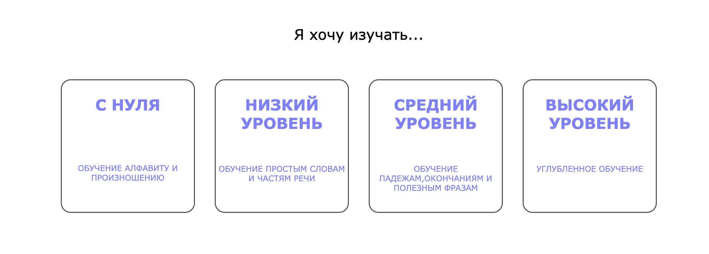

Введение
Наша цель
Ценность продукта

Slide 3


Описание процесса разработки проекта
Изучение и проработка всех аспектов создания
Проделанные проблемы и трудности

Slide 4

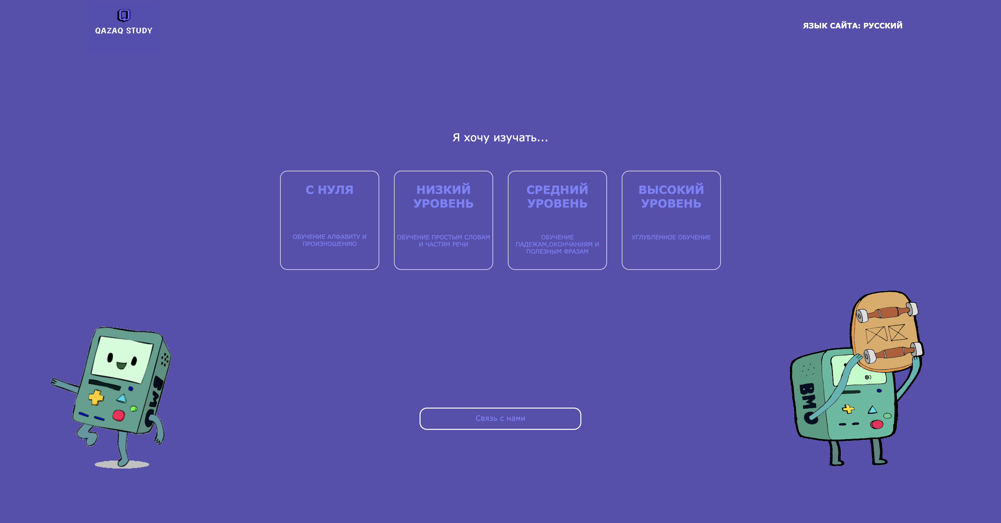
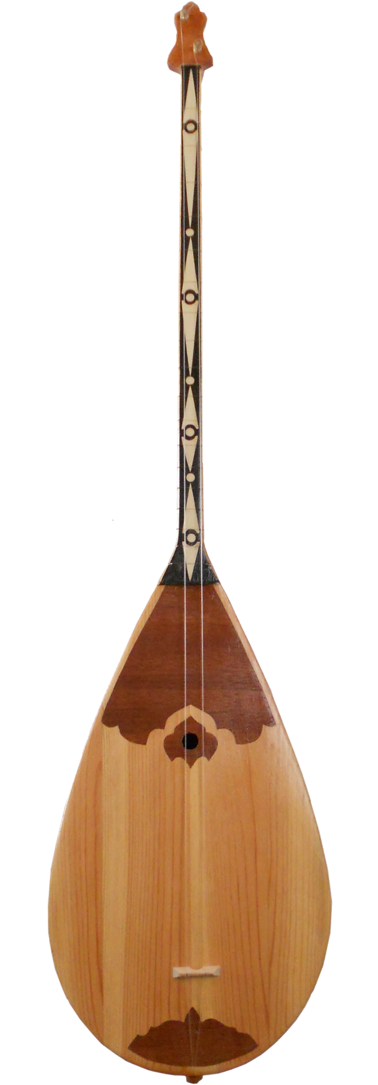
Результаты проекта
Эффективная платформа для изучения казахского языка

Slide 5


Планы на будущее
FUTURE
Расширение и создание новых ресурсов для всех уровней владения языком
Создание интерактивных приложений для всеобщего пользования

Slide 6



Заключение
В заключение, мы рады представить наш сайт для обучения казахскому языку, который поможет людям изучать язык легко и удобно.

